Slide 1
Kosmologická sekce ČAS
Překvapující vývoj v poznání jak funguje lidský vizuální systém
Ing. Antonín Dvořák
13. března 2024
Matematický ústav AV ČR, Praha, Žitná 25

Slide 2
Max Tegmark je švédsko-americký teoretický fyzik a kosmolog. Je profesorem na Massachusettském technologickém institutu (MIT). Jedním z jeho nejznámějších konceptů je myšlenka multiverza, která naznačuje existenci různých úrovní vesmíru, každá s vlastními fyzikálními zákony a podmínkami.
Tegmark je také známý svou prací v oblasti umělé inteligence a jejího vztahu k lidské inteligenci a vědomí. Je autorem knihy Život 3.0. Zabývá se umělou inteligencí, ve které zkoumá možný budoucí vývoj umělé inteligence a jeho důsledky pro lidskou společnost.

Slide 3
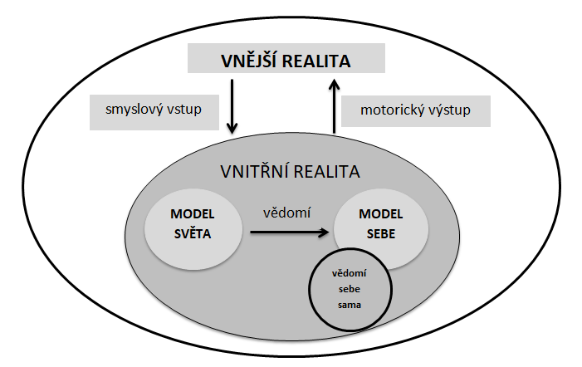
Model vědomí podle Maxe Tegmarka z roku 2013
Domnívám se, že vědomí je způsob, kterým vnímají informace, jsou-li určitým složitým způsobem zpracovávány, a že konkrétní druh vědomí, jímž subjektivně vnímáme my lidé, vzniká tak, že model vás samých ve vašem mozku interaguje s modelem světa v našem mozku. Šipky na obrázku naznačují tok informací. Například informační vstup z našich smyslů neustále pomáhá našemu modelu světa sledovat klíčové aspekty toho, co se ve skutečnosti odehrává ve vnější realitě, zatímco informační výstup v části kůry vašeho mozku zodpovědné za motoriku řídí vaše svaly, aby vnější realitu ovlivnily, například tím, že otočí na další stránku této knihy.“
Kniha „Matematický vesmír“ strana 254

Slide 4
Carlo Rovelli je profesorem teoretické fyziky na Univerzitě v Marseille.
Je autorem mnoha významných prací v oblasti kvantové gravitace a populárních vědeckých knih.
Jeho kniha "Quantum Gravity" (2004) je základem smyčkové kvantové gravitace. Napsal knihy „Realita není, čím se zdá“
a „Řád času.“
V roce 2019 ho časopis Foreing Policy zařadil na seznam 100 nevlivnějších myslitelů světa.
Od teorie relativity a smyčkové kvantové gravitace se dostal až k úvahám o lidském mozku v knize „Helgoland o vzniku a smyslu kvantové teorie“.

Slide 5
Carlo Rovelli, strana 164, „Helgoland“
„Receptory v oku detekují světlo dopadající na sítnici a vytvářejí signály putující dovnitř mozku, kde skupiny neuronů informaci složitě zpracují a nakonec interpretují a identifikují s příslušným objektem.“
Carlo Rovelli, strana 165, „Helgoland“
„Ukazuje se však, že takto náš mozek vůbec nefunguje. Ve skutečnosti to probíhá zcela obráceně. Většina signálů neputuje z oka do mozku: pohybují se přesně opačným směrem, tedy z mozku do očí.“

Slide 6
Carlo Rovelli, strana 165, „Helgoland“
„Dochází k tomu, že mozek očekává, že něco uvidí, a to na základě toho, co už zná, s čím už se setkal dříve. Mozek vypracuje obraz, o kterém předvídá, že by ho oči měly spatřit. Tato informace je přes několik mezistupňů předána z mozku do očí. Jen v tom případě, kdy se objeví diskrepance mezi tím, co mozek předvídá, a světlem dopadajícím do očí, vyšlou nervové obvody signál do mozku.“
Carlo Rovelli, strana 165, „Helgoland“
„Z očí do mozku tedy neputují průběžně obrazy našeho okolí, ale pouze zprávy o tom, že došlo k odchylce vůči tomu, co mozek očekával.“

Slide 7
Carlo Rovelli, strana 165, 166, „Helgoland“
„Rozhlédneme-li se kolem sebe, ve skutečnosti „nepozorujeme“. Místo toho jsme si předem vysnili obraz světa na základě toho, co o něm už víme (včetně předsudků a mylných představ) a nevědomky zkoumáme, jestli svět nevykazuje nějaké nesrovnalosti.“

Slide 8
V diskuzích v Kosmologické sekci si často klademe otázky:
Je daná teorie správná, je matematický model v souladu
s realitou?
Lze ověřit teorii pozorováním?

Slide 9
Diskutujeme o objektech a jevech ve velkých kosmologických vzdálenostech, hluboko v minulosti, kdy není snadné správně vyhodnotit pozorování.
Jsme si vědomi, že nejsilnějším kritériem správnosti teorie nemusí být shoda většiny vědecké komunity, ale shoda teorie s realitou.
Svým vystoupením chci ale ukázat, že i to, co považujeme za realitu, má své nejistoty, spočívající v možném vlivu člověka jako pozorovatele, který je součástí pozorování, a tudíž může ovlivnit výsledky pozorování.
Tomu nasvědčují nové poznatky z výzkumu lidského vizuálního sytému a ohraničenost lidského vědomí, tak jak ji popisuje profesor Horáček.

Slide 10
Prof. MUDr. Jiří Horáček, Ph.D., pracuje
v Národním ústavu duševního zdraví a na
3. lékařské fakultě Univerzity Karlovy v Praze.
Věnuje se výzkumu duševních nemocí a
modelování aktivity nervové tkáně.

Slide 11
Profesor Horáček uvádí:
„Naše vědomí vnímá část reality a my ani netušíme, co může být částí reality, kterou naše vědomí nevnímá.“

Slide 12
Děkuji za pozornost

Slide 13
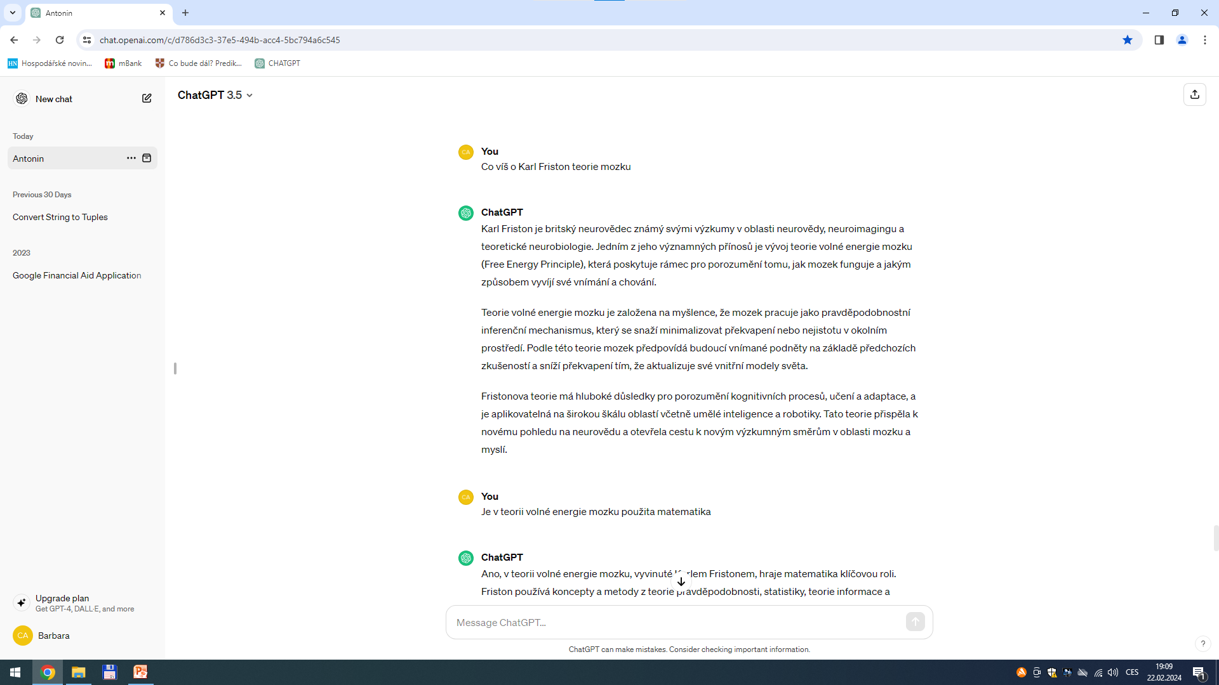

Slide 14
